Slide 1
请每位同学在下周上机前，将本周的完整代码截图以及运行结果截图整理在一个word文档里，与所有相关.m文件一同发至邮箱：yansun@t.shu.edu.cn（注：分开发送即可，不要打包成一个压缩包）
邮件标题格式：学号-姓名-第X周上机作业

Slide 2
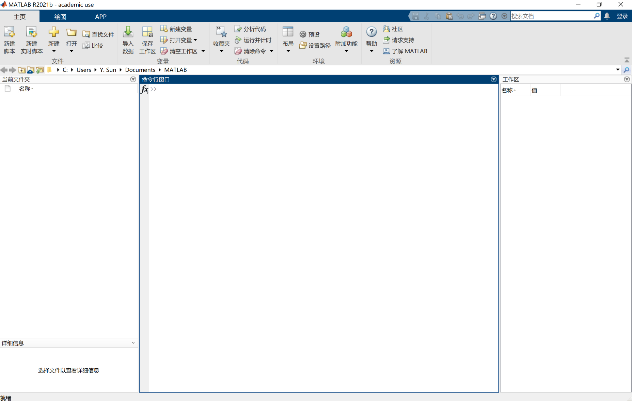
MathWorks https://ww2.mathworks.cn/en/
上海大学安装指南https://wx5090ca45652d84c7.mp.weixinhost.com/addon/material?a=show&id=1466609832047038464&sid=1466609832055414784

Slide 3
1、给定一个矩阵，判断是否存在单位矩阵，并给出所在列
m=3;n=8; A = 10*rand(m,n);I = eye(m,m);
randIndex = randperm(size(A,2));
A(:,randIndex(1:m))=I;
2、高斯消元法求解:
A = [1 2 3; -1 3 7; 9 0 3];
b = [1 4 7]‘
function[x]=gauss_elim(A,b)

